Slide 1
耳で並列計算してみた
夏休みの自由研究 — ワイヤレスイヤホン 2 個を MPI クラスタにする
[ 発表者名 ] / [ 所属 ]
github.com/TamichiRyuto/pine-buds-cluster
LT 8 分
Notes:
つかみ:「イヤホンはコンピュータである」。BES2300YP は Cortex-M4F が 2 個載ったれっきとした MCU。音を鳴らしていない時間、CPU は暇をしている。

Slide 2
自己紹介 & サマリ
1 / 15
発表者
3 行サマリ
名前: [ ]
所属: [ ]
普段: [ ]
GitHub: TamichiRyuto
1. ワイヤレスイヤホン 2 個を、2 ノードの計算クラスタにした
2. MPI を自作し、イヤホン同士の Bluetooth リンクに載せた
3. 標準 MPI + OpenMP のベンチを、1 行も変えずに実機で PASS させた
ノード間は Bluetooth、ノード内は第 2 コア。計 4 コアで走った
2 ノード × 2 コア
checksum = 32768
並列領域 x3.1
計 4 コアで 1 つの行列積
float32 で厳密一致 → PASS
計算部分は 4 コアぶん速くなった
1,788 checks
5 連タップ
80+ commits
実機に焼く前のホストテスト
耳を叩くと両バッズで再実行
2026-08-18 → 09-01 の 2 週間
1
Notes:
この 3 行と 6 個の数字だけ持ち帰ってもらえれば成功。「速くなった」とは一言も言っていないことに注意。

Slide 3
並列計算のおさらい — MPI と OpenMP
2 / 15
ノード A (メモリ空間 A)
ノード B (メモリ空間 B)
コア 0
コア 1
コア 0
コア 1
MPI
同じ配列を共有 (共有メモリ)
同じ配列を共有 (共有メモリ)
メモリが 物理的に別
スレッドレベル並列 = OpenMP
スレッドレベル並列 = OpenMP
クラスタレベル並列 = MPI : 明示的にメッセージを送り合う (MPI_Send / MPI_Recv / MPI_Barrier)
 | OpenMP | MPI
メモリ | 共有 | 分散 (別空間)
コスト | 安い (ns 〜 μs) | 高い (μs 〜 ms)
今回の担当 | 2 コア並列 (実測 x3.1) | イヤホン間 (左 ⇄ 右)
GEMM (行列積) を 2 ランクに分ける
N = 行列の一辺。N=32 なら 32×32 の行列
size = MPI のランク数 = 参加したバッズの数
rank 0 → 行 0 .. 15
rank 1 → 行 16 .. 31
size=1 に縮退しても同じ PASS が出る → size を必ず見る
2
Notes:
HPC の定石「ノード間は MPI、ノード内は OpenMP」。今回はこの標準的な書き方をそのまま持ち込むのがテーマ。OpenMP 側は API だけ揃えた段階。

Slide 4
今回のクラスタ構成
3 / 15
右バッズ rank 0
左バッズ rank 1
BES2300YP / nv_role = MASTER Cortex-M4F ×2 (単精度 FPU)
IBRT
BES2300YP / nv_role = SLAVE Cortex-M4F ×2 (単精度 FPU)
左右間の TWS 制御チャネル
※ rank は左右で固定。IBRT のロール (master / slave) は起動ごとに入れ替わる
Bluetooth SPP (自作ログチャネル) = Bluetooth 上のシリアルポート。UART とは独立
Windows PC (COM6)
#23 GEMM-MPI ... PASS
ノード間 = MPI
ノード内 = OpenMP
観測 = SPP
自作 MPI を IBRT に載せた
第 2 コア (CP) で並列領域を実行
seq 番号で欠落・重複を検出
3
Notes:
「USB を挿したまま」ではなく「耳に入れたまま」に近づいたことを強調する。rank は固定、IBRT のロールは起動ごとに入れ替わる。

Slide 5
実験機材: PineBuds Pro
4 / 15
項目 | 値
SoC | Bestechnic BES2300YP (左右に 1 個ずつ、独立)
CPU | Dual-core Cortex-M4F @ 最大 300 MHz / 単精度 FPU のみ
メモリ | SRAM 992 KB / Flash 4 MB
ファーム | OpenPineBuds — アプリ層は OSS (BT 中核は .a)
デバッグ | 充電ケースが USB → デュアル UART (2 Mbaud)
位置づけ | 実売 1 万円前後、普通に音楽が聴ける TWS イヤホン
[ PineBuds Pro の写真をここに ] slides/assets/pinebuds.jpg を置いて scripts/make_lt_pptx.py を再実行
つまり
ケースに USB-C を挿すと
/dev/ttyACM0 (右) と ttyACM1 (左)
が生えて、自作ファームが焼ける。
イヤホンなのに開発ボード。
なぜ計算機として使えるのか
・ 単コア GEMM が 5 〜 10 ms で回る計算資源が、耳の中に 2 個ある
・ RAM は約 330 KB 空き (2026-08-30 ビルドの .map 集計)
4
Notes:
手元の個体のケースは Wiki 記載の CH342DS ではなく CH347 だった (ハードリビジョン差)。「完全オープンソース」とは言わない — IBRT/BT スタック中核はソースが無い。

Slide 6
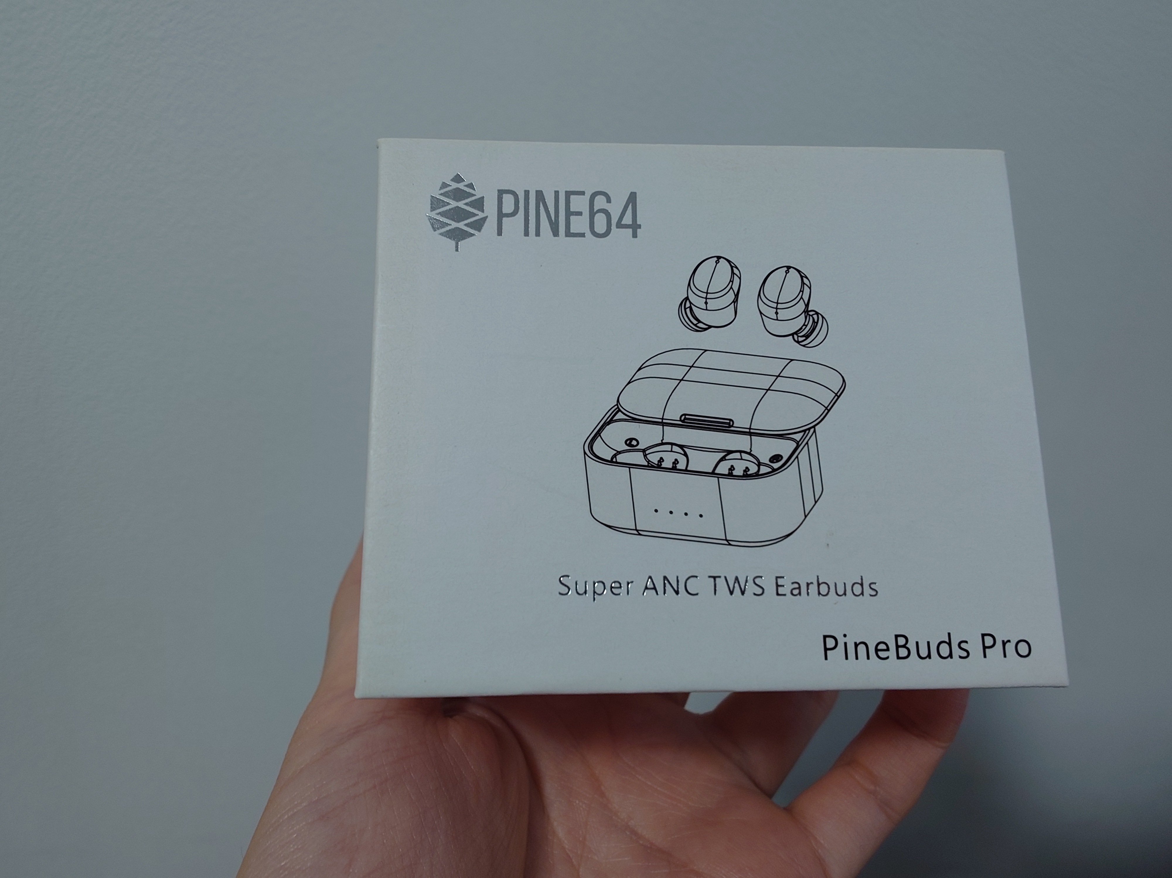
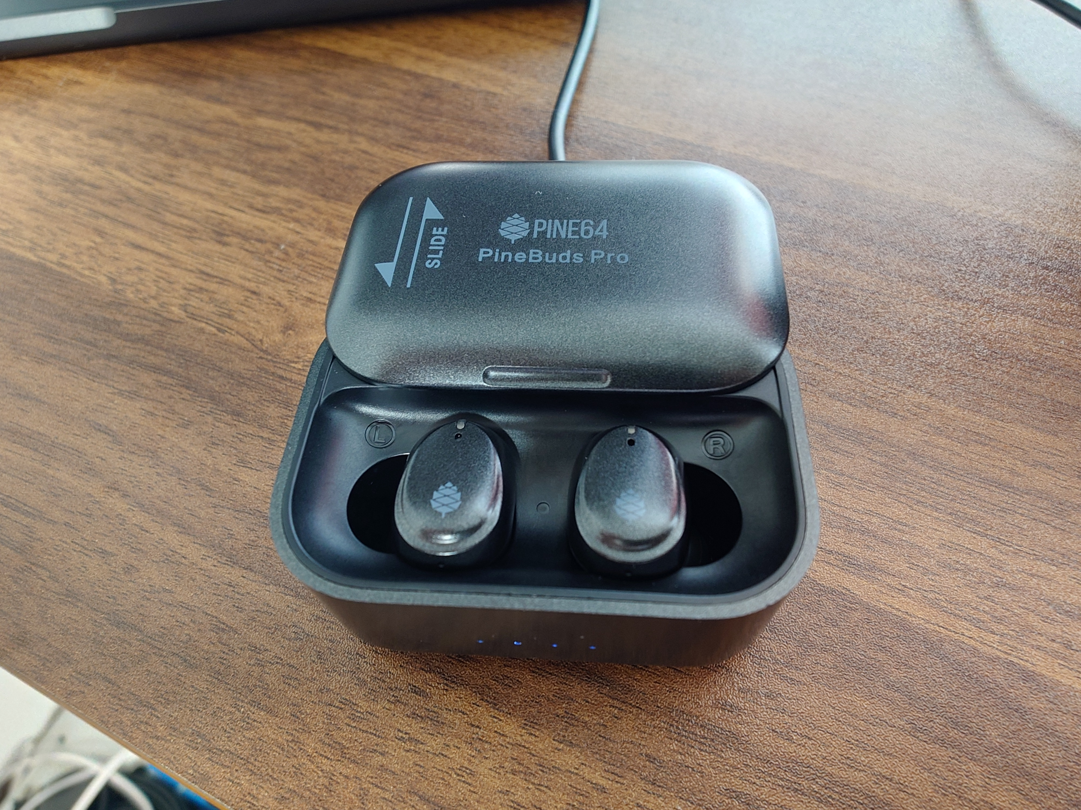

Slide 7
なぜ「普通のワイヤレスイヤホン」ではダメだったのか
5 / 15
当初は手持ちの TWS でやりたかった。 → 自作コードを載せる手段が見つからなかった。
自作コードをイヤホンで動かすのに必要なもの | 調べた範囲の市販 TWS | PineBuds Pro
① ファームウェアのソース / SDK | ✗ 非公開 | ✓ OSS (OpenPineBuds)
② 署名されていない FW を焼ける経路 | ✗ 手段が非公開 | ✓ bestool で焼ける
③ デバッグ UART が外に出ている | ✗ 出ていない | ✓ 充電ケースが兼ねる
④ 左右間リンクを叩ける API | ✗ 非公開の独自 TWS | ✓ ヘッダで見える
⑤ 文鎮化したときの復旧手段 | ✗ 見つからなかった | ✓ 工場 FW + 純正ライタ
・ ① 〜 ③ のどれか 1 つでも欠けると、コードを書いても載せられない = 実験が成立しない
・ これは手元の機種と調べられた範囲の話で、すべての TWS がそうだと主張するものではない
→ この 5 つが揃う TWS が、探した範囲でここだけだったので購入
5
Notes:
「Linux が動くイヤホン」ではなく「自分のコードを載せられるイヤホン」を探した、という話。文鎮化リスクは共感を得やすい。最初にやったのは工場ファームの全量バックアップ。

Slide 8
やったこと — 全体像
6 / 15
bench/gemm_mpi_omp.cpp
標準 MPI + OpenMP API で書いた GEMM。実機用に 1 行も書き換えない ← これが要件
adapters/mpi/ + adapters/omp/
自作 MPI サブセット (Send / Recv / Barrier / Allreduce / Isend / Wait) と OpenMP スタブ
transport seam (関数ポインタ 1 枚)
ホスト = pthread ループバック (TDD 用) / 実機 = 断片化 + クレジット制御
firmware/pinebuds_compute/
IBRT glue / SPP ログチャネル / 5 連タップ起動の調停
OpenPineBuds SDK
IBRT (TWS 制御) · BESAUD · RTX (CMSIS-RTOS v1)
SDK に合わせるしかない制約
・ gnu++98 / 例外・RTTI 禁止 ・ ヒープ禁止・STL 禁止・静的バッファのみ ・ double 禁止 (単精度 FPU)
6
Notes:
どこまでが標準 API で、どこからが自作かを一目で見せる。bench/ は本物の OpenMPI でもそのままビルドできる。

Slide 9
開発環境 — 1 回の実験に必要なもの
7 / 15
🐧
WSL2 Ubuntu
🐳
Docker SDK
🪟
Windows 11
🎧
PineBuds Pro
コードを書くのは全部ここ
make test → 1,788 checks
install-into-sdk.sh で SDK へ
./start_dev.sh でコンテナ
./build.sh → open_source.bin
backup.sh で工場 FW を退避
usbipd でケースを WSL へ
→ /dev/ttyACM0 と ttyACM1
spp_tail.py COM6 で SPP 受信
bestool write-image を左右に
出して 3 秒待って戻す = リブート
picocom -b 2000000 で観測
🤖
Claude Code — 4 つの世界を横断して回す
・ 設計・SDK 調査
・ TDD の運用
・ 実機ランの監視
プリビルト .a の逆アセンブルと nm
Red は本体、Green はサブエージェント
UART / SPP を監視して docs に反映
14 時間
$490
112 コミット
実作業時間 (ログのイベント間隔から集計)
API 料金換算。87% がプロンプトキャッシュ
うち 111 が Co-Authored-By: Claude
1 サイクル — 4 つの世界を 1 周しないと 1 回も試せない
① 書く
② ホストで緑
③ SDK に配置
④ ビルド
⑤ 焼く
⑥ 耳で観る
WSL の中の Docker の中の GCC でビルドして、Windows の Python で結果を受ける
7
Notes:
4 つの世界をまたがないと 1 回も試せない、という絵。「WSL の中の Docker の中の GCC で焼いて、Windows の Python で受ける」で笑いが取れる。② が緑にならないうちは ④ に進まない — 焼いてから気づくと左右 2 個ぶんやり直し、は口頭で。$480 はセッションログのトークン数 × 公開単価の換算値で、実際の請求額ではない。

Slide 10
実装の山場 ① — SDK にソースが無い
8 / 15
問題: 左右リンクの本体は inc/ と lib/ しか無い = プリビルトの .a しか無い → 仕様が読めない
やったこと: 静的ライブラリを逆アセンブルして、仕様を実物から確定した
調べたこと | ヘッダの記述 | 逆アセンブルした実体
送信ペイロード上限 | 300 | 実行時 assert は 672
RX ハンドラのスレッド | 記述なし | BT スタック本体のループ (止めると全部止まる)
300
672
512
ヘッダの定数
バイナリの assert
実測値
起動時に 4 → 64 → … → 668 B を掃引して上限を実測。256 B 超はフレームに分割し、in-flight を 536 B に抑える
ヘッダを信じるな。リンクされるバイナリを信じろ。
8
Notes:
「ヘッダを信じるな、リンクされるバイナリを信じろ」。300 / 672 / 512 の 3 つの数字を並べるのがこのスライドの山。時間を使うところ。

Slide 11
実装の山場 ② — 実機は 1 発では動かない
9 / 15
# | 症状 | 原因
1 | finalize の 2 秒後に MemFault で無限リブート | RTX でスレッドが自分自身を終了させると壊れる
2 | 充電起動すると BT スタックが上がらない | 充電イベントのリセット設定の副作用
3 | 起動 15 〜 60 秒で勝手に電源が落ちる | 満充電シャットダウン
4 | PC と再ペアリングできない | 通常ビルドは inquiry scan を出さない
5 | SPP ログの先頭 512 B だけ二重に届く | 1 回の接続で CONNECTED が 2 回上がる
Run 2 : 毎ブート・17.5 秒周期
### EXCEPTION ###
MMFAR=00000034
FaultCause: (Data access violation)
Current Task : 0
New Running Task: 255
MMFAR が犯人を名指しした
0x34 = RTOS のスレッド構造体の
フィールドのオフセットと一致。
終了済みスレッドを触っていた。
計算に起因する地雷はゼロ。全部が電源・接続・RTOS。
純ロジックは全部ホストのテストを先に書いた
9
Notes:
「組み込みは電源とペアリングで死ぬ」は共感ポイント。MMFAR の値が構造体オフセットと一致した話は必ず言う。

Slide 12
実装の山場 ③ — 観測をワイヤレスに / 耳で操作する
10 / 15
USB ケーブルで繋がったイヤホンは、もはやイヤホンではない
① Bluetooth SPP に自作ログチャネル
② 5 連タップで GEMM を再実行
・ ログをリングバッファに積み、Bluetooth の
シリアルポート (SPP) で PC に流す
・ seq 番号で欠落・重複を機械検出
・ UART とは独立の経路 = 原理的に USB は不要
・ タッチパッドは電源キー入力。ジェスチャは
SDK がソフトで判定している
・ 単タップ 〜 4 連・長押しは既存機能で満杯
・ 空いていた 5 連タップを奪った
① 5 連タップ
② 相手に START
③ 相手も起きる
④ 両バッズで GEMM
叩かれた側だけが キーイベントを受け取る
左右間の制御チャネルに 5 バイトを 1 本
待機セマフォを解放して 計算に入る
rank 0 が checksum を 検証して PASS
実行中の連打は捨てる。相手の START が落ちたら、タップした側だけが縮退して完走する。
10
Notes:
デモ的に一番「おっ」となるところ。ケースの中でもタッチは反応する。

Slide 13
結果 ① — 実機ログ (両バッズ / 全条件 PASS)
11 / 15
Run 4 — ケース内・充電起動・両バッズ同時
合否条件 — すべて充足
== 右バッズ (rank 0) ==
[mpi] init rank=0 size=2 link_wait=200 ms
[mpi] peer ok rank=0 peer=1
[mpi] barrier ok
GEMM-MPI N=32 rank=0 size=2
checksum=32768.000000
expect =32768.000000 PASS
GEMM-MPI elapsed=13 ms tx=2 rx=4 err=0
== 左バッズ (rank 1) ==
[mpi] init rank=1 size=2 link_wait=500 ms
[mpi] send ok / frames tx=2 rx=2 err=0
[mpi] finalize done rank=1
✓
両側 size=2 — 本当に 2 ノードで走った
✓
checksum=32768.000000 の厳密一致
✓
rank 0 / rank 1 が左右で 1 つずつ
✓
EXCEPTION 0 回・送信失敗 0 回
なぜ checksum で判定できるのか
32768 = 32³
全要素 1 の行列積は整数値しか通らない
→ float32 でも丸め誤差がゼロ
→ 厳密一致以外を許さない判定にできる
11
Notes:
「32768 = 32³。全要素 1 の行列積は整数値しか通らないので float32 で厳密に一致する。誤差 1 ulp も許さない判定」は必ず言う。

Slide 14
結果 ② — ワイヤレス受信と 5 連タップ再実行
12 / 15
Run 12 : Bluetooth で PC が受けたログ (欠落・重複ゼロ)
run | トリガ | 結果 | elapsed
起動時 | 自動 | PASS size=2 | 12 ms
#1 | 右を 5 連タップ | PASS size=2 | 128 ms
#2 | 左を 5 連タップ | PASS size=2 | 5 ms
#3 | 右を 5 連タップ | PASS size=2 | 115 ms
#4 | 左を 5 連タップ | PASS size=2 | 83 ms
#2 GEMM float N=32 checksum=32768.000000
expect=32768.000000 PASS
#7 [mpi] peer ok rank=1 peer=0
#19 [mpi-t1] max_payload=512
#20 [mpi] barrier ok
#23 [mpi] finalize done rank=1
elapsed のばらつきの読み方
正直な注記
タップした側が先に走り、相手は START の伝搬を待って
合流する。だからタップした側の elapsed が伸びる。
このランで PC に出たのは左 (rank 1) のログだけ。
slave 側の送信はスタック上は成功扱いなのに電波に
乗らず、rank 0 の行は UART にしか出ない (未解決)。
耳を 5 回叩くと両バッズで行列積が走り、実行ログが Bluetooth 経由で PC に流れてくる
12
Notes:
「耳を 5 回叩くと両バッズで行列積が走り、実行ログが Bluetooth で PC に流れてくる」で締める。PASS 行そのものが飛んだとは言わない。

Slide 15
結果 ③ — 3 モード比較 (最新の Run 16)
13 / 15
mode | バッズ | コア | elapsed | vs single
single | 1 | 1 | 3,783 µs | 基準
mpi | 2 | 各 1 | 3,683 µs | x1.02
mpi+omp | 2 | 各 2 | 313,258 µs | x0.01
Run 16 — Bluetooth 経由で PC が受けたログ
#47 mode=mpi elapsed=3683 us
#49 mode=mpi+omp elapsed=313258 us
#50 [omp] last region:
primary share=1226 us,
extra wait for cp=0 us
#52 mode=single elapsed=3783 us
#53 GEMM-CMP ... PASS
#54 speedup vs single:
mpi=x1.02 mpiomp=x0.01
worker_on_cp=3
並列領域そのもの: 3,783 µs → 1,226 µs (x3.1)
2 バッズ × 2 コア = 4 コアぶんの効果は出ている
第 2 コアが動いた証拠
なぜ elapsed は 313 ms なのか
・ worker_on_cp がランごとに +1
= 第 2 コアで並列領域が走った回数
・ extra wait for cp = 0 µs
= CP のほうが先に終わっている
・ 3 モードとも checksum 厳密一致で PASS
・ mpi+omp の elapsed が常に 313 〜 318 ms なのは、2 回目の Allreduce が
省電力 (sniff) からの復帰を約 300 ms 待つため
・ リンクが起きている時の実力が mpi の x1.02 — 半分の行 + 1 往復 ≒ single
・ 比較ランの前に sniff を抜ける対策は実装済み。計測はこれから
計算は 4 コアぶん速くなった。が、その利得を Bluetooth の復帰待ちが丸ごと食った。
13
Notes:
ここが最大の山場。「計算は 4 コアぶん速くなった。が、その利得を Bluetooth の復帰待ちが丸ごと食った」を言い切る。worker_on_cp が毎回 +1 しているのが第 2 コアが本当に走った証拠。sniff を外す対策は実装済みで計測はこれから。

Slide 16
わかったこと / できていないこと
14 / 15
わかったこと
できていないこと (正直に)
✓
標準 API のまま実機に載る
✗
通信待ちを外す対策が未計測
本物の OpenMPI でも自作アダプタでも無改変でビルドでき、結果も一致した
比較ラン前に sniff を抜ける実装は入ったが、実機での効果はこれから
✓
ノード内 2 コア並列も動いた
✗
slave 側のログが電波に乗らない
第 2 コア (CP) で並列領域が走り、計算部分は 4 コアぶんの x3.1
片方が master のときしか PC に届かない
✓
組み込みの敵は計算ではない
✗
音楽再生との同時実行は未検証
踏んだ地雷は全部が電源・接続・RTOS・SDK の仕様だった
「使いながら裏で計算」はまだ道半ば
✓
ホストで TDD できる形に切ると強い
✗
N を大きくした時の挙動は未計測
実機で 1 回試す前に 1,788 checks。実機バグもテストに落として直した
RAM の上限は N≈128。そこで逆転するかは未検証
14
Notes:
できていないことを先に自分で言い切ると、質疑が建設的になる。

Slide 17
まとめ
15 / 15
1 万円のワイヤレスイヤホン 2 個 = 2 ノードの MPI クラスタ
✓
標準 MPI API のベンチが、無改変で耳の中で PASS した
✓
checksum 厳密一致 / 両バッズ size=2 / EXCEPTION 0 回
✓
第 2 コアも動いた — 計算部分だけ見れば 4 コアぶんの x3.1
✗
全体では速くならなかった — 利得を通信待ちが食った。理由は説明できる
① 通信待ちを外す
② 通信に耐える問題を選ぶ
③ 音楽再生との同時実行
比較ランの前に省電力から 起こす。実装済み・計測待ち
境界だけを交換する問題なら 通信量が小さい
本当に「使いながら裏で計算」 させる
みなさんの耳にも、暇をしている Cortex-M4F が 2 個入っています
github.com/TamichiRyuto/pine-buds-cluster
15
Notes:
締め:「みなさんの耳にも、暇をしている Cortex-M4F が 2 個入っています」。

